Slide 1
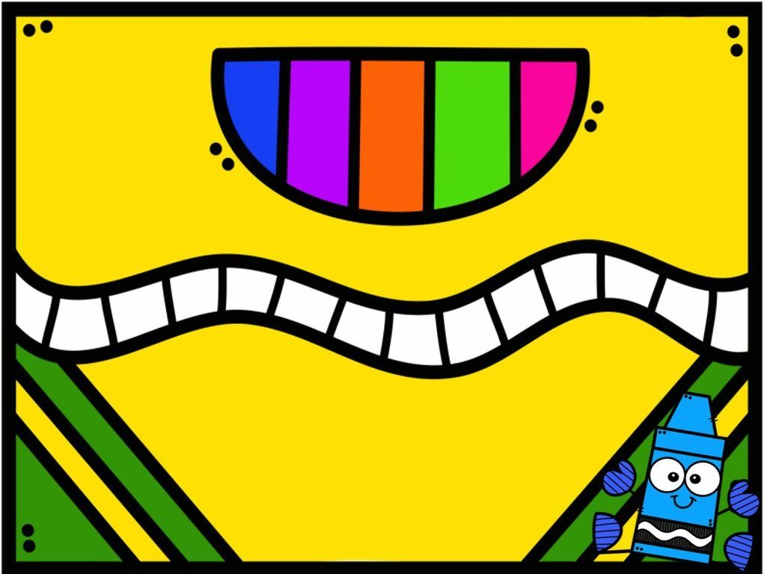
DIARIO DE ALUMNA PRACTICANTE

Slide 2
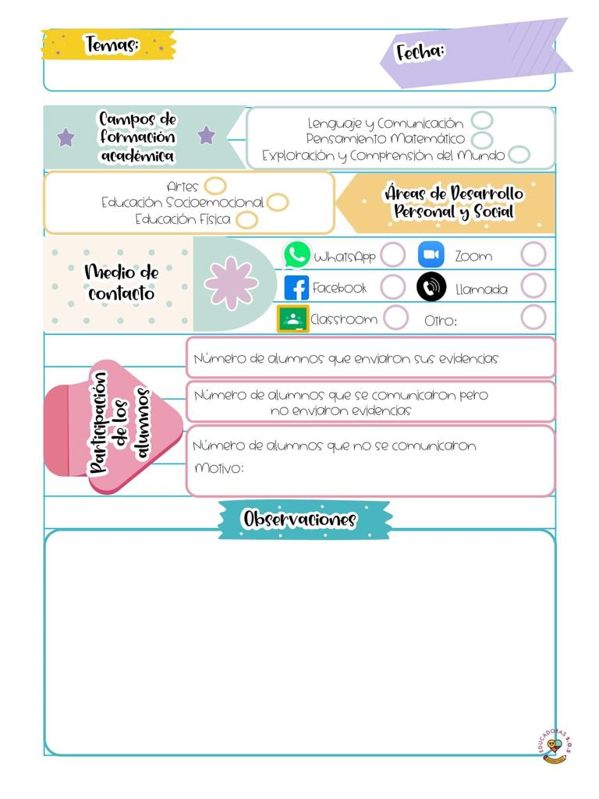
Diario de la alumna
Jardín de niños María L. Pérez de Arreola
1º y 2º “B”
DANIELA GONZALEZ ESCBOBEDO
semana del 7 al 11 de mayo 2021
Google Meet
21
6
10
Durante la actividad de la conexión virtual, se realizo una actividad sobre el cuidado de los dientes en donde los alumnos mediante un diente de plastico realizaron la practica del lavado de dientes y posteriormente en sus dientes.

Slide 3
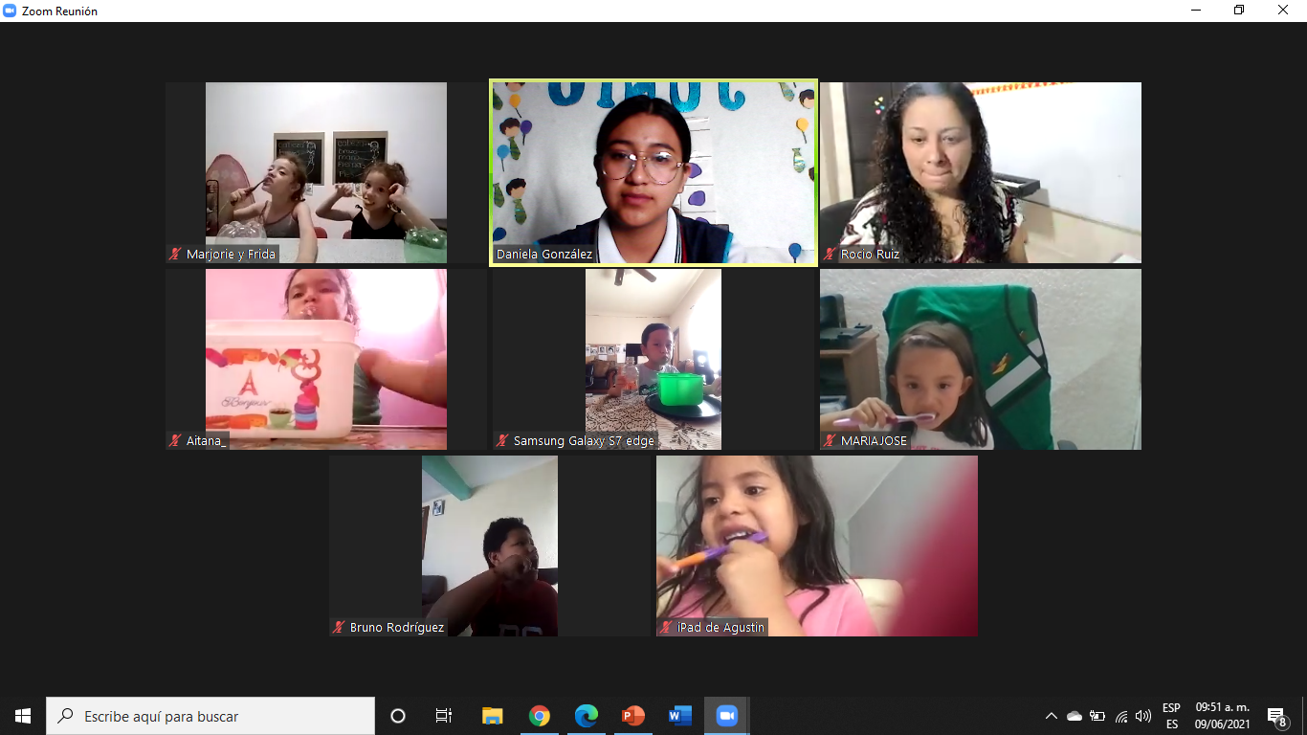
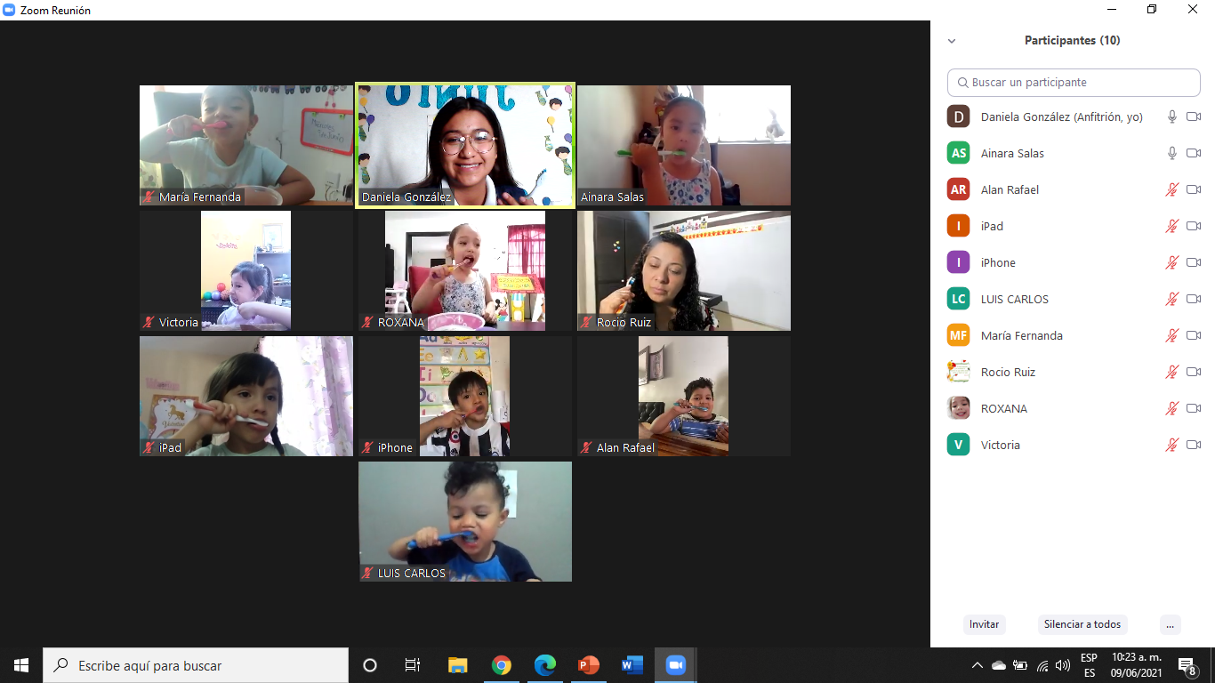
Evidencia 09 de junio 2021 primera conexión de 9:30 a 10 grupo de segundo
Evidencia 09 de junio 2021 primera conexión de 10:05 a 10:35 grupo de primero

